Slide 1
Název projektu:
Všechno v mém životě souvisí
„MINIPODNIKY“
Registrační číslo:
CZ.1.07/1.1.00/54.0041
Všechno
v mém životě
souvisí
AC Education s.r.o. | Poděbradská 206/57, 198 00 Praha 9 – Hloubětín | info@aceducation.cz | IČ: 27971601 | DIČ: CZ27971601

Slide 2
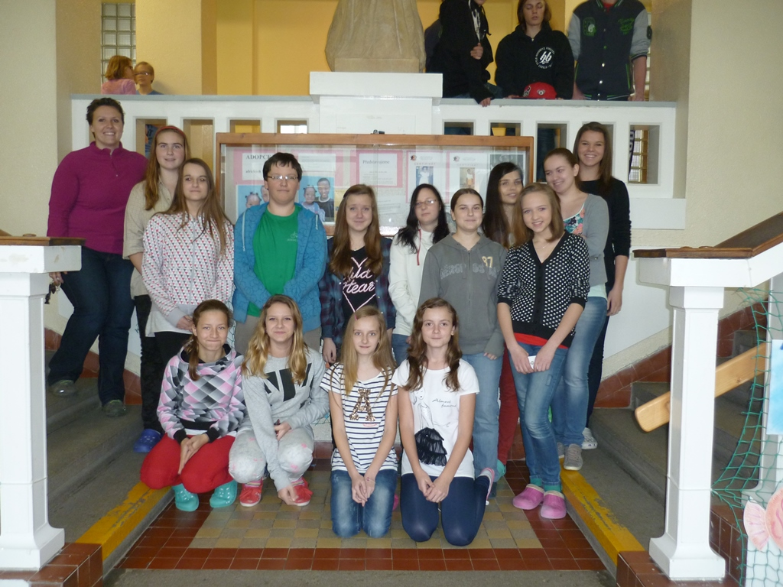
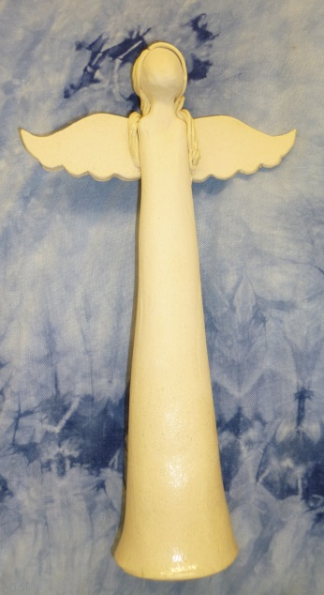
Keramika U Ivetky, ZŠ Hanušovice

Slide 3
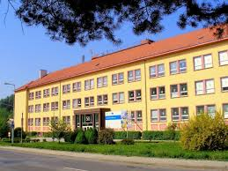
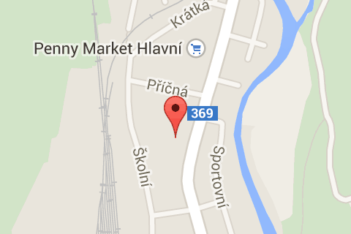
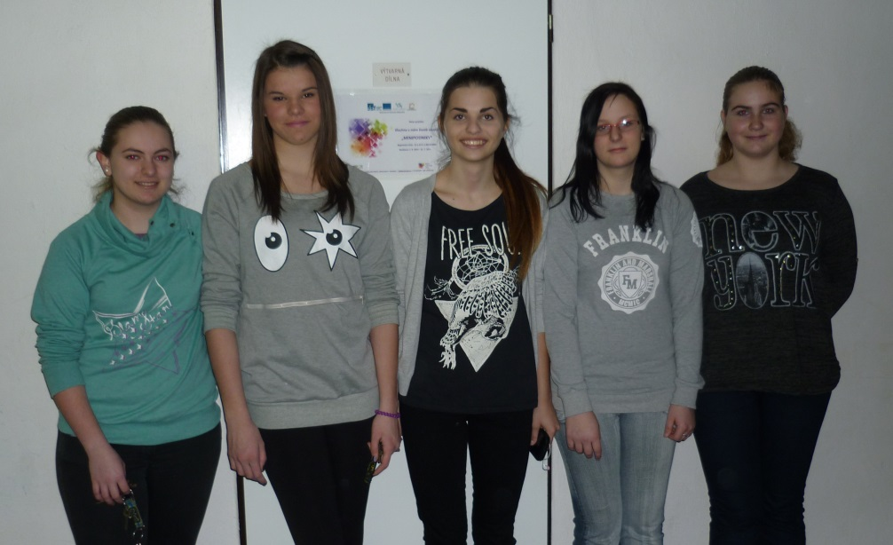
Kde nás najdete
ZŠ a MŠ Hanušovice, Hlavní 145
Keramická dílna sídlí v suterénu školy

Slide 4
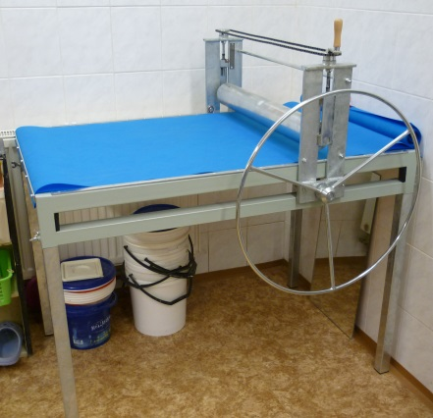
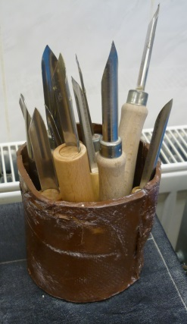
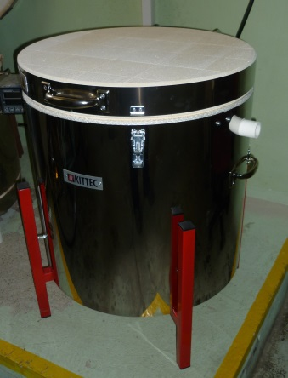
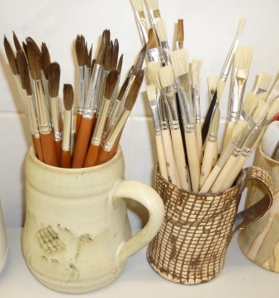
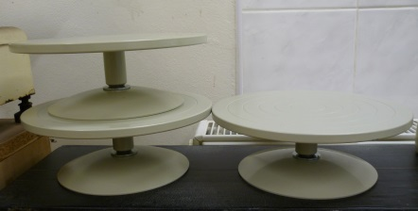
Keramická dílna v Hanušovicích
Keramika má v Hanušovicích již více než patnáctiletou tradici, dílnu máme sice malou, ale máme ji rádi a s láskou se o ni staráme.
Díky projektu Všechno v mém životě souvisí (Minipodniky) jsme naši dílnu dovybavili novými pomůckami a potřebami, které nám usnadní naši práci nejev v průběhu projektu, ale také v dalších letech.
Novinkou je především velký válcovací stůl, který se využívá na válcování hlíny a usnadňuje její pravidelné a snadné vyválení. Získali jsme také novou keramickou pec. Dále nás potěšily velké sádrové formy na výrobu misek různých tvarů. Drobné vybavení dílny jako štětce různých tvarů a velikostí, rydla, děrovače a malířské kroužky jsou samozřejmostí.
V rámci projektu jsme obdrželi spotřební materiál jako je keramická hlína, barvítka, engoby i potřebnou glazuru.

Slide 5
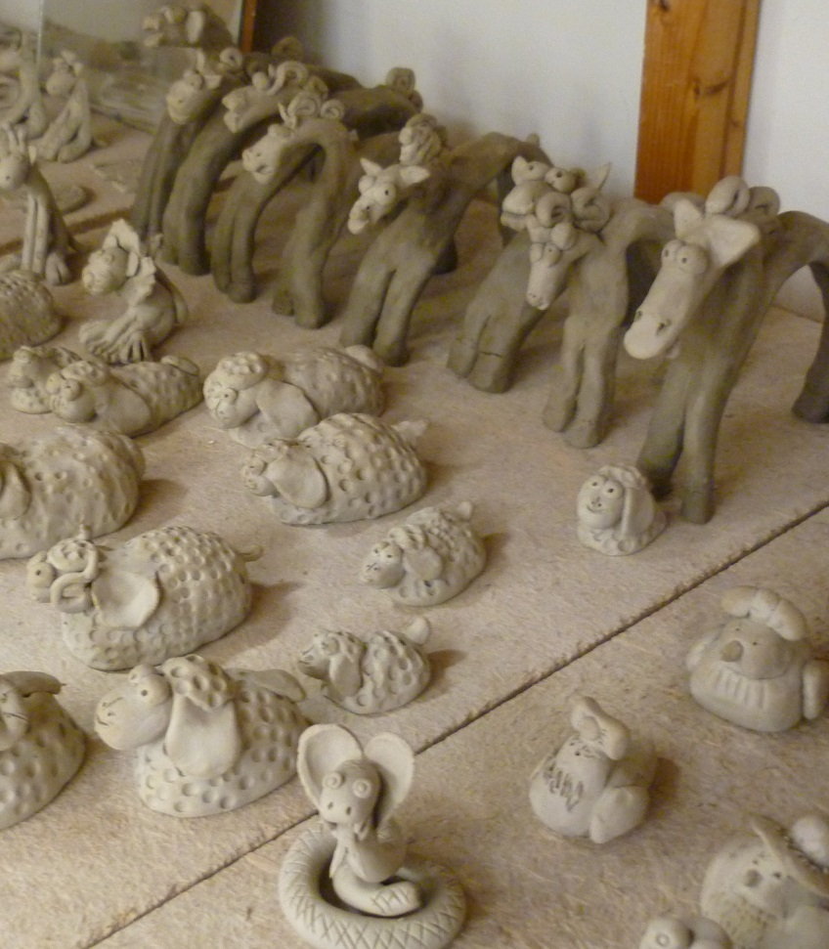
Podnikatelský záměr
Našim cílem je ručně vyrábět dekorační keramiku do interiérů i exteriéru
Dále vyrábíme výrobky , které jsou využitelné k reprezentaci školy, vhodné například jako ocenění či upomínkové předměty
Součástí naší práce je podpora a prodej dekorační keramiky v rámci charitativní akce naší školy „Adopce na dálku“, ve které má naše škola adoptované dvě dívky, kterým je pomocí peněžních darů hrazeno školné, školní potřeby, uniformy, případně i základní zdravotní péče

Slide 6
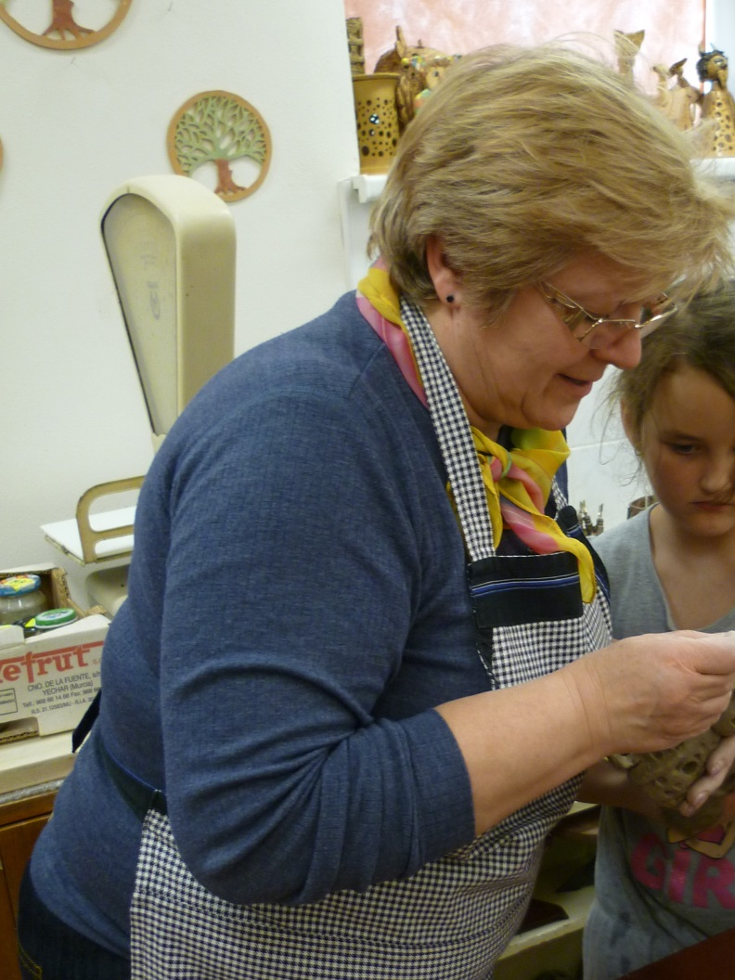
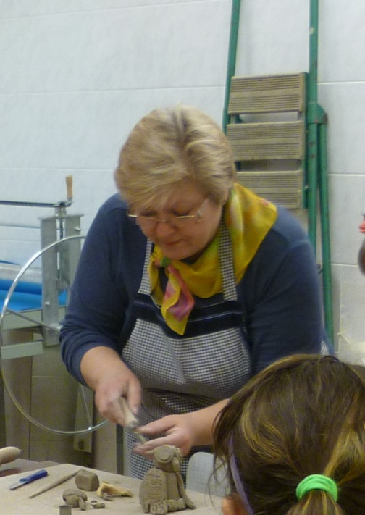
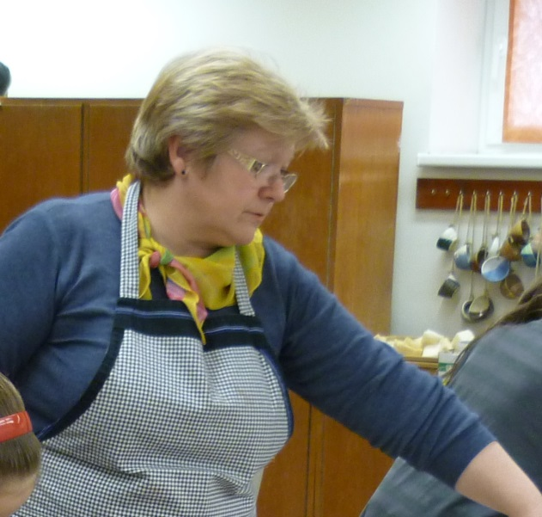
Spolupráce s odborníkem z praxe
Již od počátku keramické dílny spolupracuje naše škola s odbornicí na keramiku s p. Miluší Köhlerovou, jejíž velkou zásluhou byl vznik keramiky na naší škole.
Tato skutečnost nás přivedla ke spolupráci s ní i v rámci projektu „Minipodniky“, kde nám pomáhá především z pohledu ekonomiky a účetnictví, volby vhodných materiálů, výrobních prostředků a postupů.

Slide 7
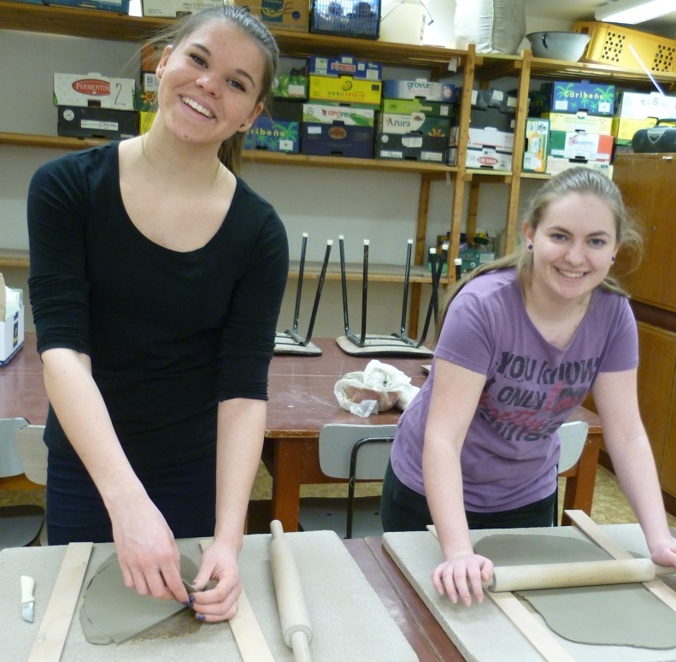
Zaměstnanci našeho „minipodniku“
Ředitel
– Petr Kufel
Zástupce ředitele
– Klára Nohelová
Obchodní zástupce
– Aneta Mrázková
Účetní – Alexandra Recová
- Pavlína Jelínková
Designér – Beata Fluxová
- Tereza Tabačárová
- Karolína Miklasová
Keramici, výrobní zaměstnanci:
Monika Dvořáčková, Mikuláš Felner, Fibichová Sabina, Kouřilová Sabina, Mičundová Monika, Mikšíková Gabriela, Sedlačíková Klára, Vařeková Michaela, Venosová Barbora, Vilčková Anna,Žabčíková Sabina Eva, Láník Jindřich

Slide 8
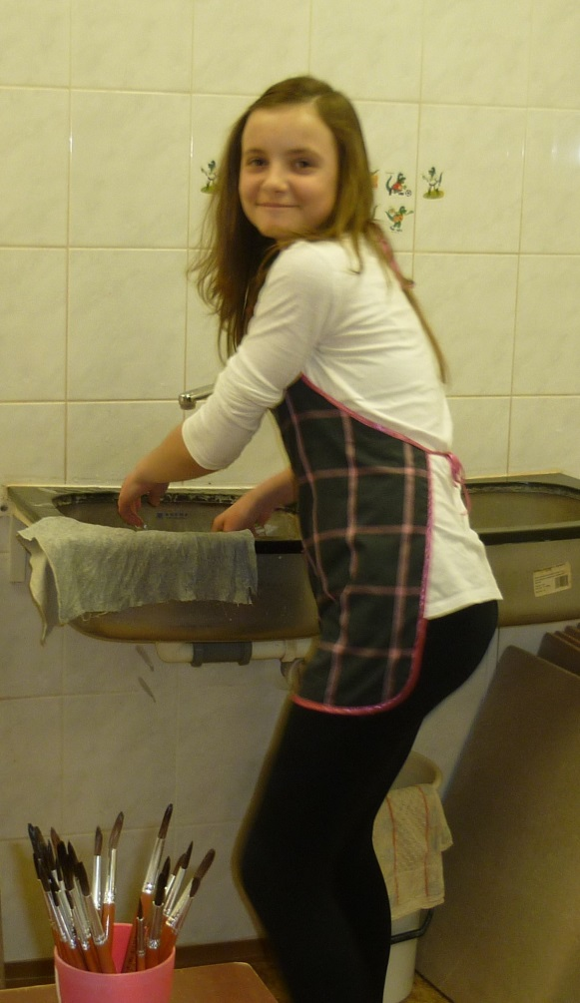
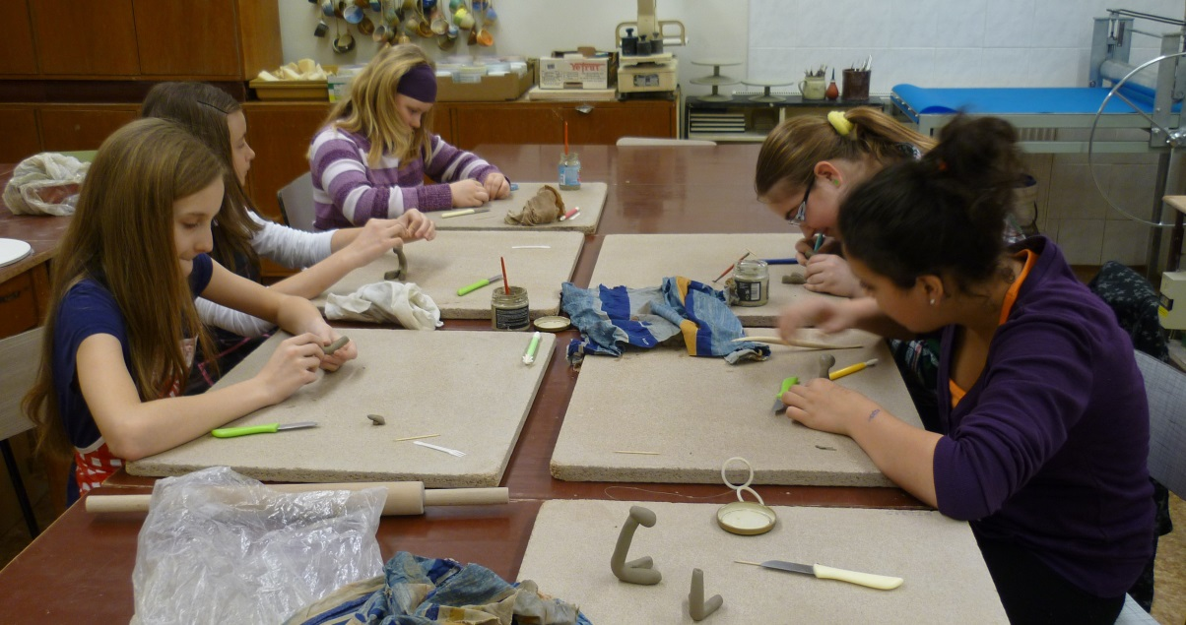
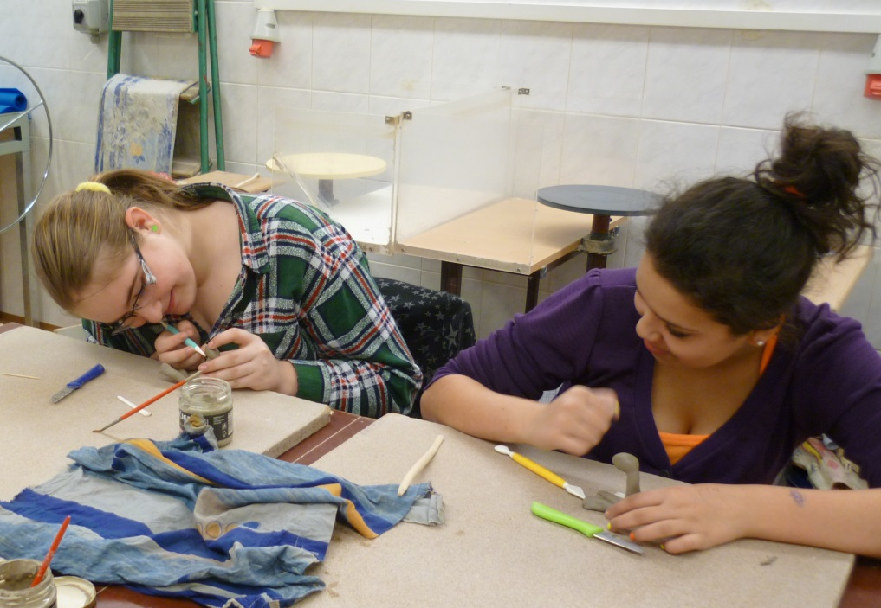
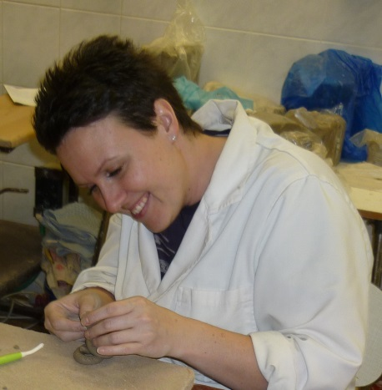

Slide 9
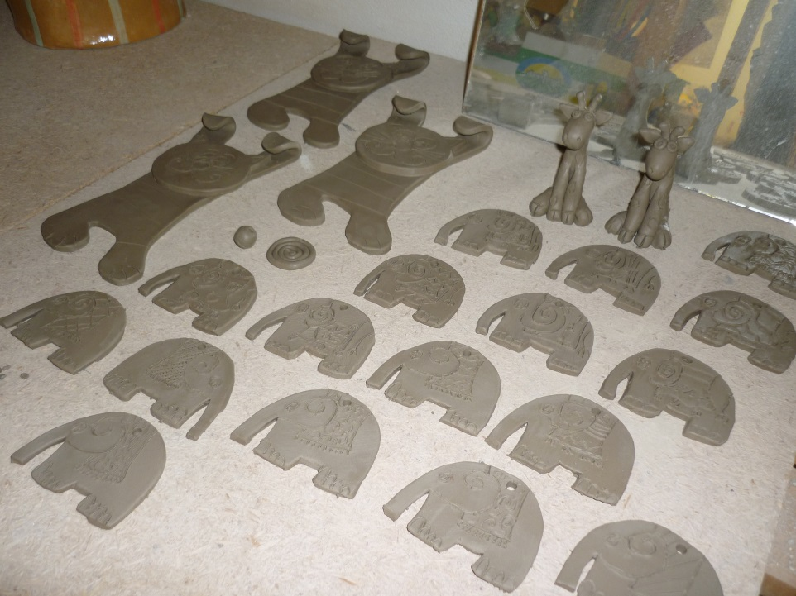
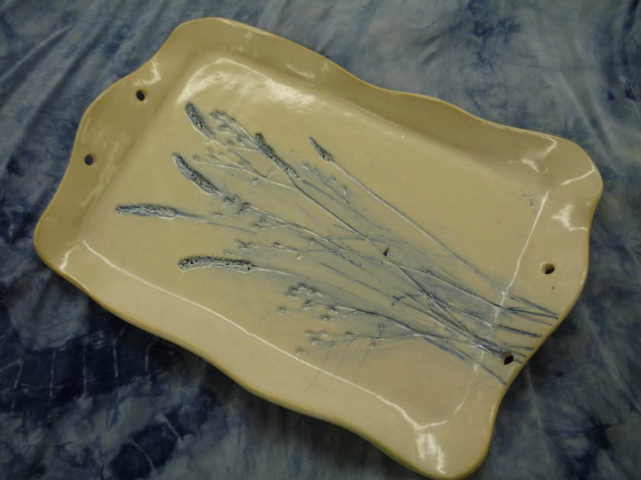
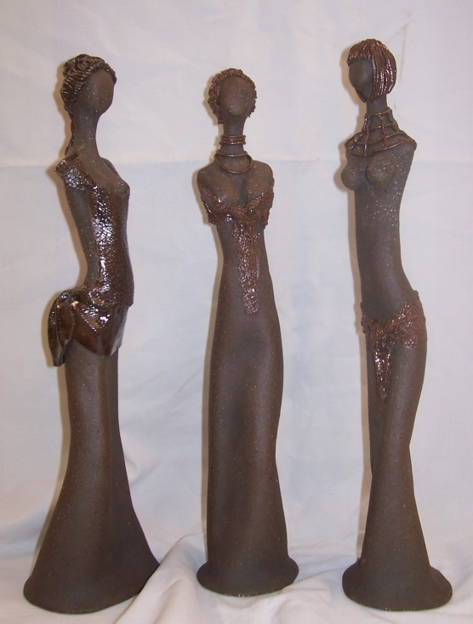
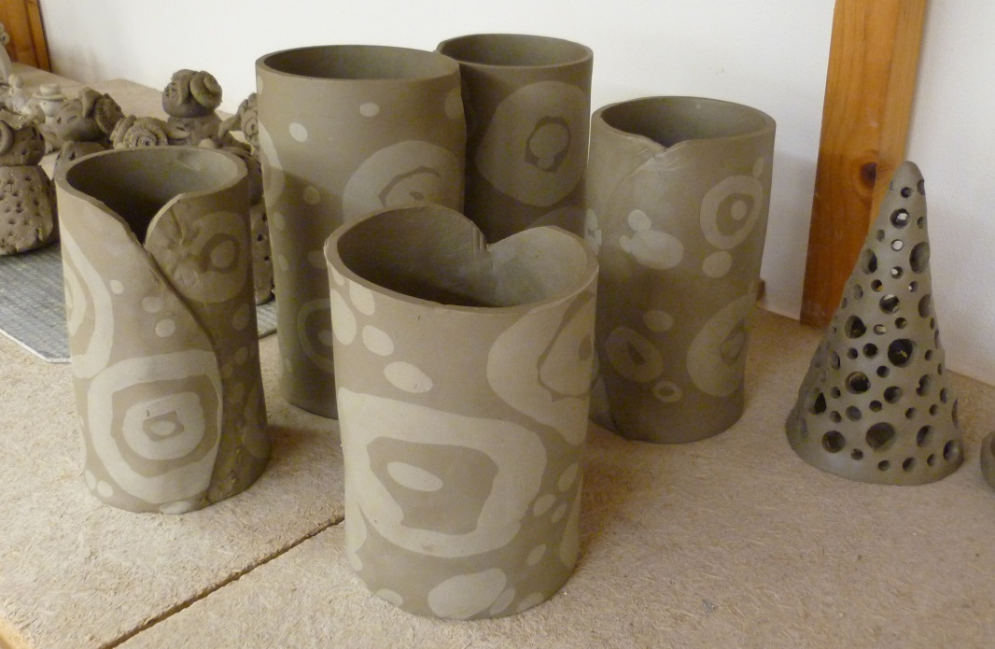
Ukázky našich výrobků

Slide 10
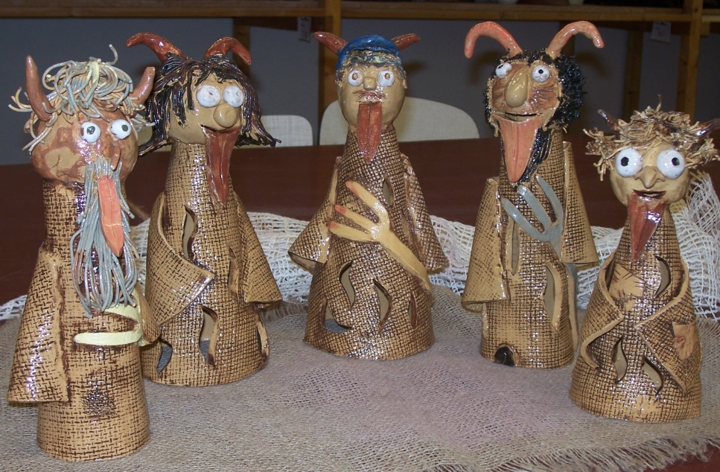
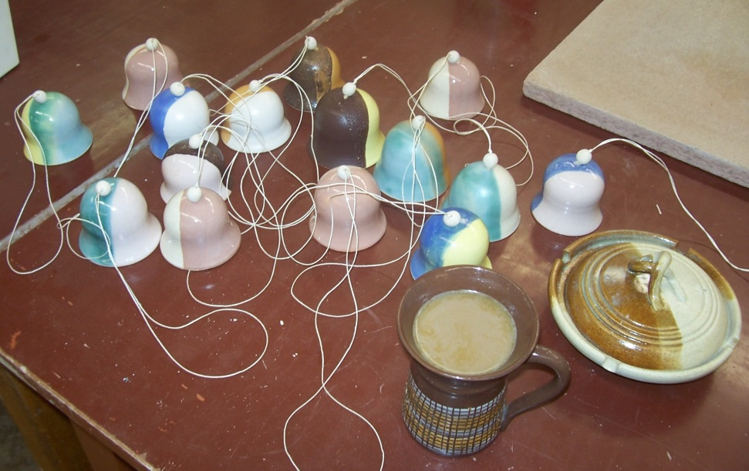
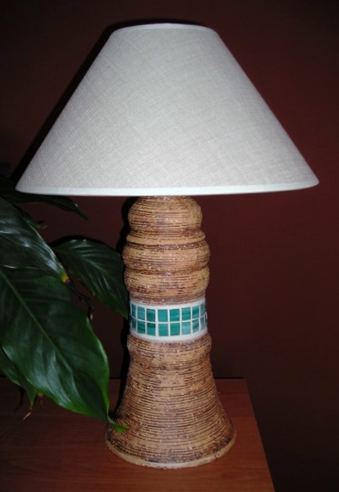
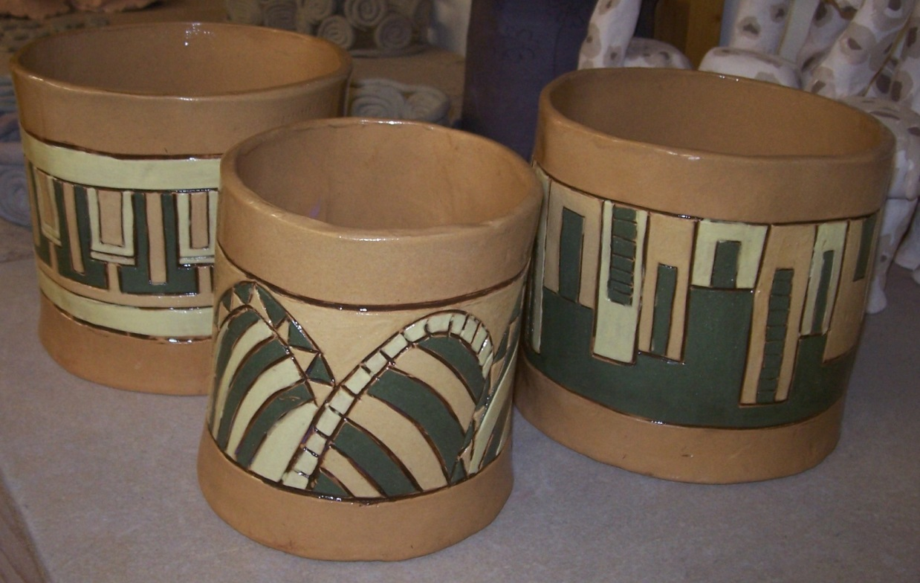
Děkujeme za pozornost ☺
Za tým Keramiky u Ivetky
Klára Nohelová a Aneta Mrázková

